Slide 1


Notes:
Voorbereidingen: Didactische analyse. (zie LSP)
Opstelling klas: U-vorm cirkel. Creëren van een ‘wij’ gevoel.
Aanvangsniveau: 2 (1-5)
Werkvormen: onderwijsleergesprek, opdrachtvormen, discussievorm, evaluatie en reflectie
Leeractiviteiten: lezen, onderzoeken, praten, luisteren
Onderwijsleermiddelen:
Presentatie en laptop
Werkboek
Flipover of A5 papier
Post-its
Internetverbinding

Slide 2
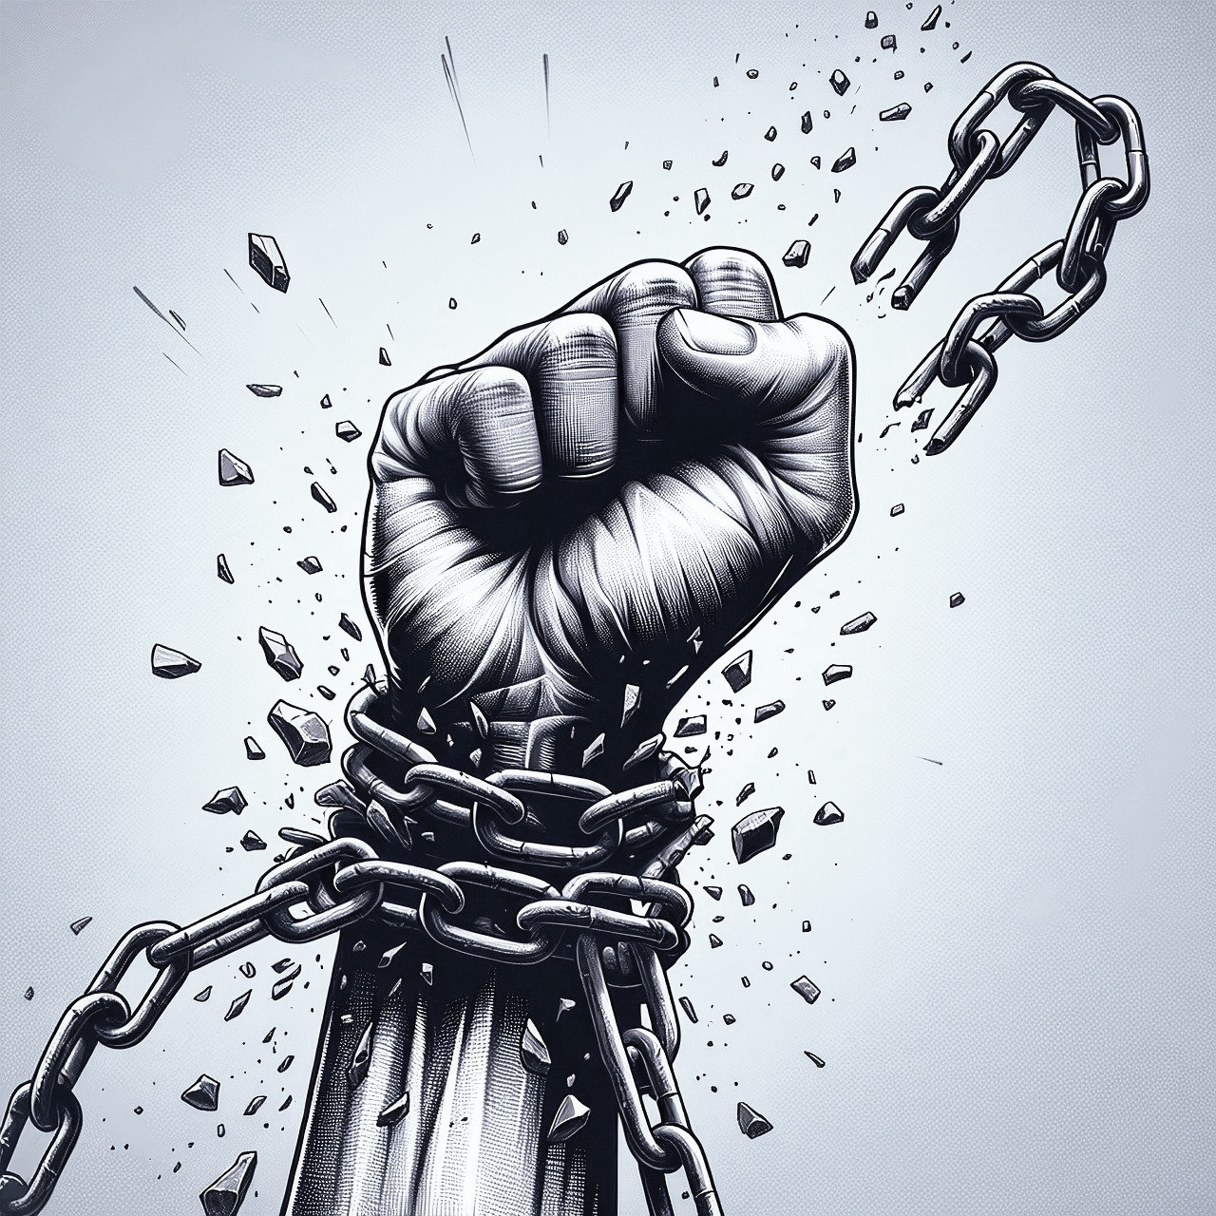
Basis coping strategieën
Module 4
Notes:
(5 min) Intro les:
De leerling leert in deze module verschillende coping strategieën kennen en hoe deze toegepast kunnen worden om beter met stress en uitdagingen om te gaan. De leerling leert onderscheid te maken tussen effectieve en ineffectieve coping mechanismen. Door middel van testen, oefeningen en het bespreken van persoonlijke ervaringen met stress, ontwikkelt de leerling nieuwe, gezonde coping strategieën.

Slide 3
Doel van de les
Herkennen van eigen coping strategieën en leren welke strategieen effectief zijn om toe te passen
Notes:
(totaal 7 min)
Vertel het doel van de les. Het ontbreken van een doel zorgt voor onbegrip en/of geen urgentiebesef van de onderwerpen.
De leerling leert in deze module verschillende coping strategieën kennen en hoe deze toegepast kunnen worden om beter met stress en uitdagingen om te gaan. De leerling leert onderscheid te maken tussen effectieve en ineffectieve coping mechanismen. Door middel van testen, oefeningen en het bespreken van persoonlijke ervaringen met stress, ontwikkelt de leerling nieuwe, gezonde coping strategieën.

Slide 4

Resultaat van de les
Je bent in staat om stressvolle situaties te herkennen en kan hiermee omgaan
Je leert verschillende coping strategieën om stress te beheersen
Notes:
(totaal 10 min)
Het resultaat wordt altijd aan het begin van de les verteld zodat je weet wat je moet kennen of kunnen. Als je aan het eind van de les dit kan, dan heb je voor jezelf de leerdoelen behaald.

Slide 5
Structuur
Uitleg over coping strategieën
Stress test
opdrachten
Reflectie
Evaluatie
± 90 min
Notes:
(totaal 12 min)

Slide 6
Wat is stress?
Notes:
(Totaal 30 min)
Stress is een natuurlijke reactie van het lichaam op uitdagende of bedreigende situaties. Het activeert het 'fight-flight-freeze'-mechanisme, waarbij hormonen zoals adrenaline vrijkomen om je alert en klaar voor actie te maken. Hoewel stress vaak als negatief wordt gezien, kan het ook positief zijn als je weet hoe je het kunt beheersen en gebruiken. Kortdurende stress kan je motivatie verhogen, je focus versterken en je prestaties verbeteren. Door stress te begrijpen, kun je leren het als een hulpmiddel te zien in plaats van een obstakel. Effectieve stressmanagementtechnieken, zoals ademhalingsoefeningen en mindfulness, kunnen je helpen om kalm te blijven en helder te denken.
Geef een korte uitleg over coping stijlen en strategieën. Gebruik hiervoor evt. de aangegeven bronnen.
Opdrachtvorm:
Leg kort uit wat coping stijlen zijn
Verstrek een opdracht waarbij de leerlingen individueel gaan onderzoeken welke coping stijlen er zijn
Verdeel de klas vervolgens in groepjes en laat elke groepje een andere stijl uitwerken en presenteren aan de rest (expert-methode)
Gebruik de vragen uit het werkboek op blz. 41
Geef een tijd mee voor het uitvoeren van de opdrachten
Bespreek de opdracht
Voor dit onderwerp kunnen verschillende werkvormen gekozen worden. Afhankelijk van doelgroep, aanvangsniveau en tijd.

Slide 7
Onderzoeksopdracht wat is stress
Door mentor zelf in te vullen
Notes:
(totaal 50 min)
Verstrek de opdracht

Slide 8
Stress test
Zelf in te vullen door mentor
Notes:
(Totaal 70 min)
De leerling maakt een test om inzicht te krijgen in zijn of haar coping stijl. Gebruik bijlage 1 ‘stresstest’ uit de LSP
Opdrachtvorm:
Deel de test uit en geef aan hoeveel tijd de leerlingen hebben voor de test (10 min)
Laat de leerlingen het radardiagram intekenen in het werkboek
Bespreek de uitkomsten met de leerlingen en gebruik evt. een voorbeeld uit de klas
Maak zelf de stresstest en bespreek met de leerlingen
Bespreek de effectiviteit van de strategieën die voorkomen bij de leerlingen
Bespreek mogelijke strategieën die de leerlingen kunnen uitproberen in de toekomst
Maak afspraken over welke actiepunten de leerlingen de komende periode uitvoeren m.b.t. het omgaan/verminderen van stress. Bijvoorbeeld: Wat ga je de komende twee weken doen? Welke technieken ga je proberen en wanneer ga je dit doen.
Laat de leerlingen zelf een actiepuntenlijst maken die je terug kan koppelen tijdens een volgende mentorles of één op één gesprek

Slide 9
ademhaling
Gebruik de ademhalingsoefening uit het werkboek
Lees de technieken door om stress te verminderen
Notes:
(Totaal 80 min)
Gebruik voor deze opdrachten het werkboek op blz. 43

Slide 10
Resultaat van de les
Je begrijpt wat mentale weerbaarheid en veerkracht is
Je hebt inzicht in hoe veerkracht je kan helpen uitdagingen te overwinnen
Je hebt inzicht in persoonlijke ervaringen waarin veerkracht een rol speelde
Notes:
(totaal 85 min)
Herhaal nog een keer het resultaat wat behaald moest worden.

Slide 11
Evaluatie en reflectie
Wat heb je geleerd over coping strategieën?
Welke technieken vond je nuttig?
Welke strategieën gebruik jij het meest?
Zijn deze effectief?
Welke strategieën ga je gebruiken om in de toekomst beter met stressvolle situaties om te gaan?
Notes:
(Totaal 100 min)
Houd een kort samenvatting van de les en laat de leerlingen evalueren en reflecteren. Geef een reflectie opdracht mee uit het werkboek. (blz. 44)
Reflectieopdracht:
Gebruik de onderstaande vragen als leidraad:
Wat heb je geleerd over het onderwerp basis coping strategieën?
Wat neem je mee uit deze les?
Gebruik de vragen op blz. 44 uit het werkboek en laat de leerlingen dit opschrijven
Bespreek de reflectieopdracht nogmaals tijdens stressvolle situaties bij. Tijdens de voorbereiding op een toetsweek
Voeg evt. eigen vragen toe
Stel controle vragen over de onderwerpen
Geef evt. een opdracht mee om een actiepuntenlijst te maken en in te leveren
Benadruk positieve aspecten en benoem de goede werkhouding en inzet
Sluit de les af met een tip en een top. Gebruik hiervoor post-its, flashcard, flipover papier etc.

Slide 12
Einde les
Notes:
Afsluiting totaal 100 min (schatting)

